Slide 1
GDLG: Bé biết nói lời cảm ơn và nhận quà bằng 2 tay Lớp: 25-36 tháng

Slide 2
Mục đích yêu cầu: - Trẻ biết thực hiện kỹ năng xếp xen kẽ đỏ- xanh - Củng cố kỹ năng phân biệt màu xanh- đỏ

Slide 3
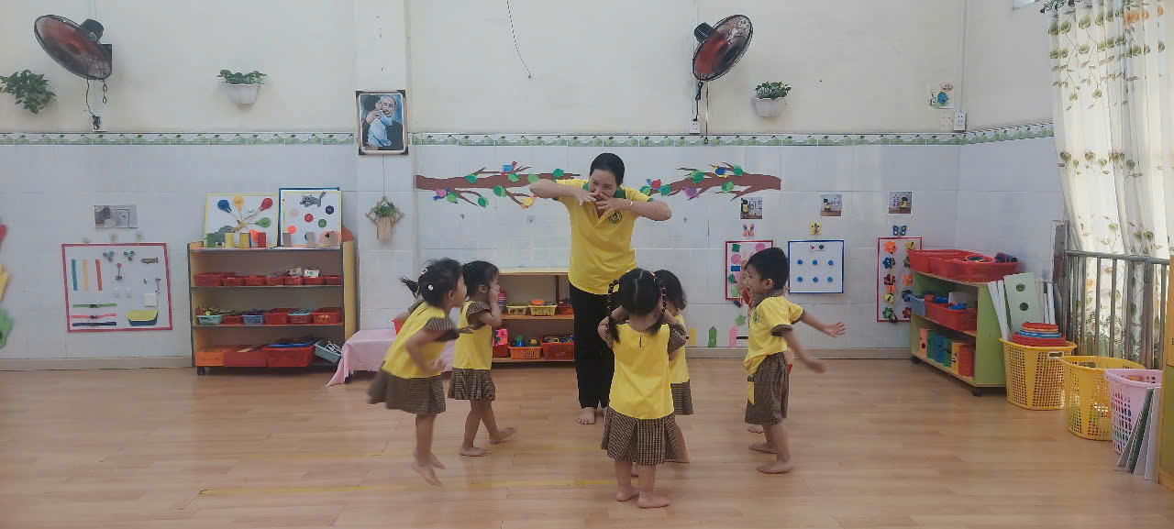
Cô tổ chức trẻ chơi ổn định “Con thỏ”

Slide 4
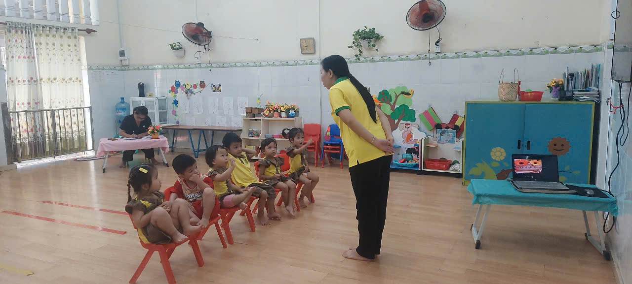
Các con chú ý lắng nghe cô kể chuyện” Bé Na”

Slide 5
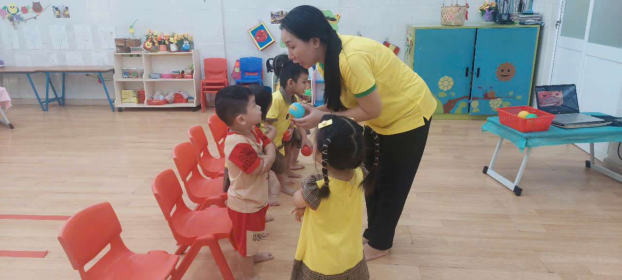
Bé biết nói cảm ơn khi được cô tặng quà

Slide 6
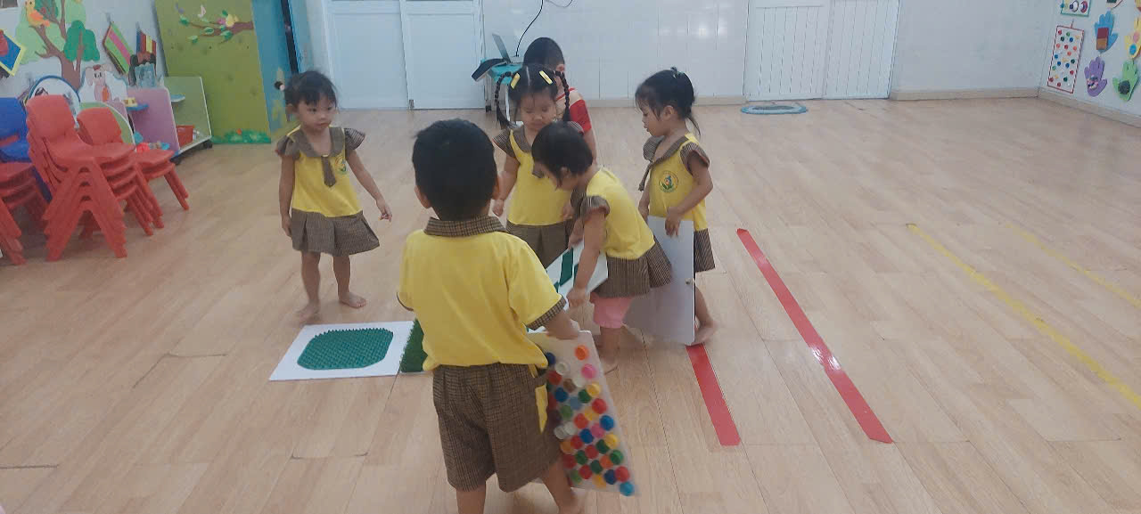
Các bé phụ giúp cô xếp đường đi tới nhà bạn Thỏ

Slide 7
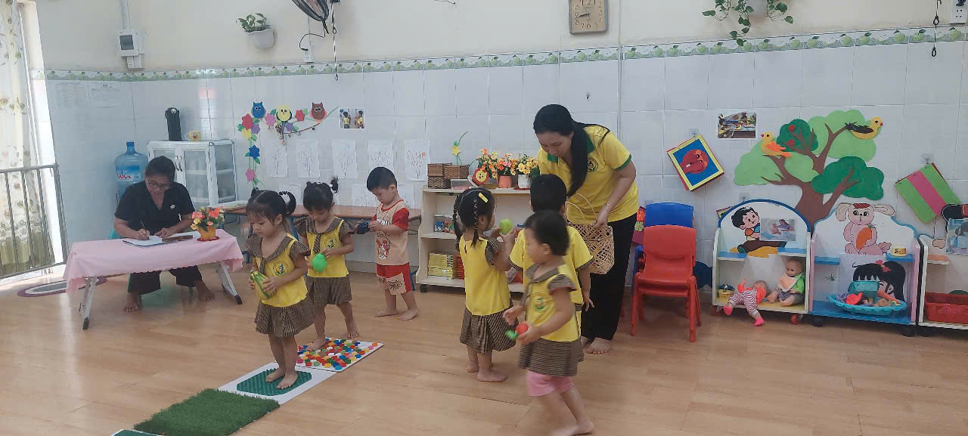
Các bé đem quà tới nhà tặng bạn Thỏ

Slide 8
Bé tặng quà bạn Thỏ bằng 2 tay

Slide 9
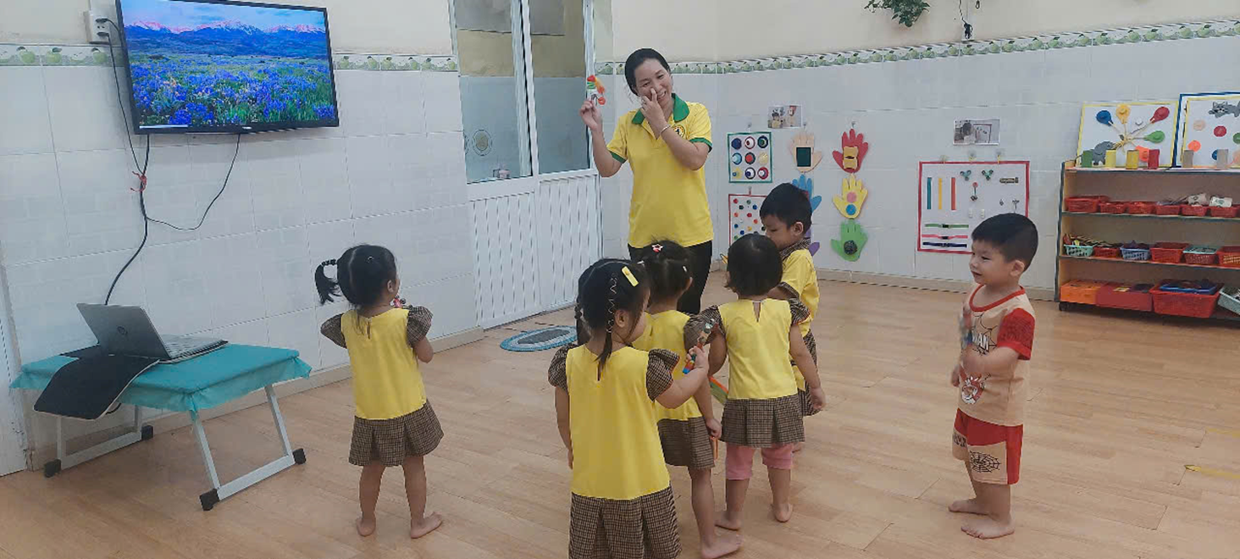
Thỏ tặng các bạn nhỏ quà và cùng múa hát xung quanh với bạn

Slide 10
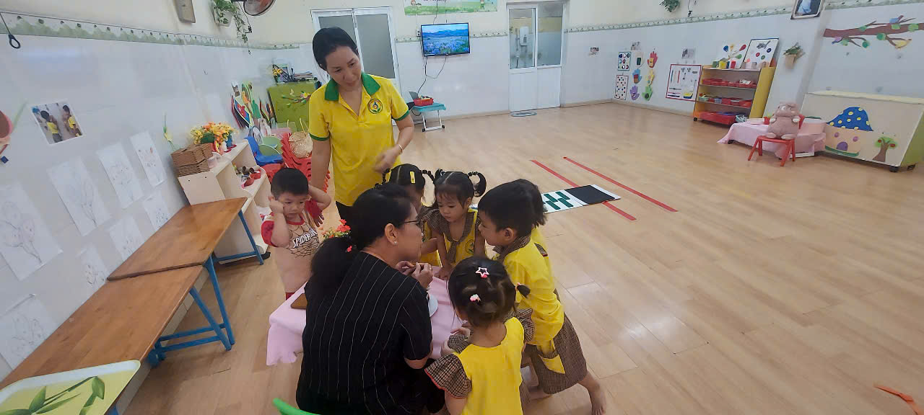
Cô Lan phát bánh cho các bé và con biết nhận 2 tay, nói lời cảm ơn

Slide 11
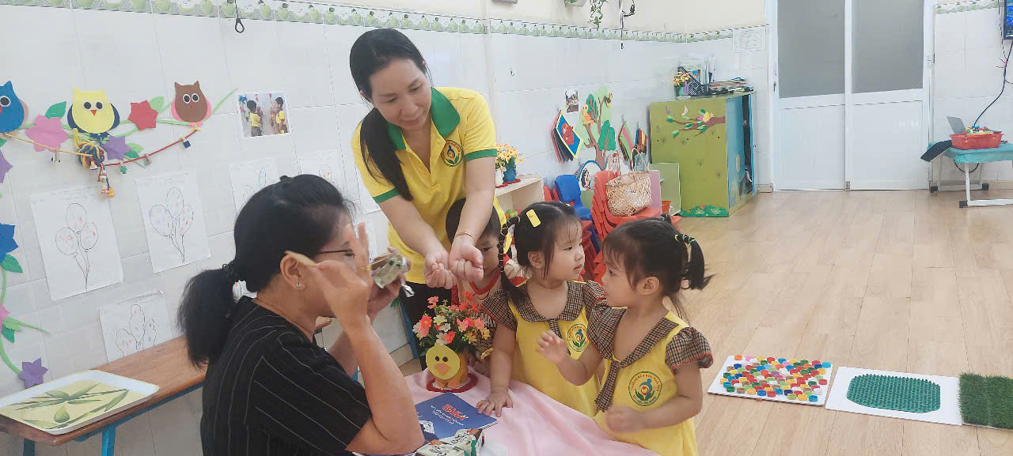
Sau khi học xong con đã biết cách nhận quà lễ phép

